Slide 1
Организация наставничества в общеобразовательном учреждении

Slide 2
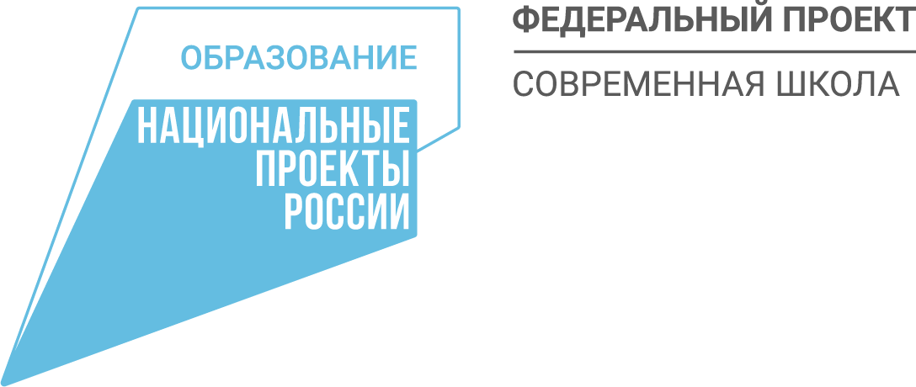
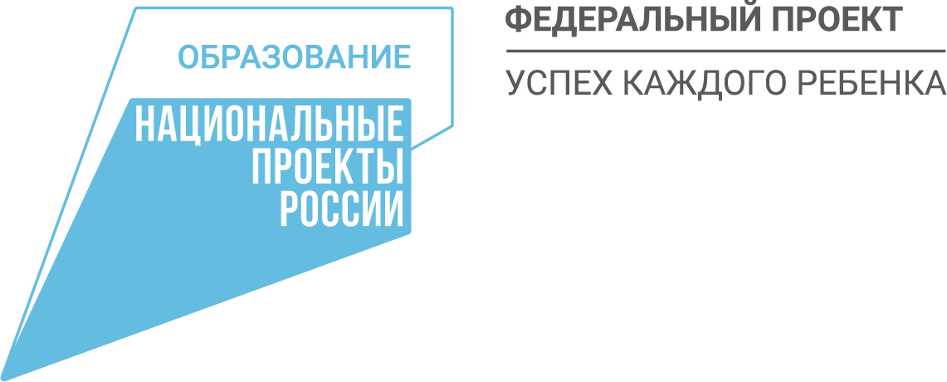
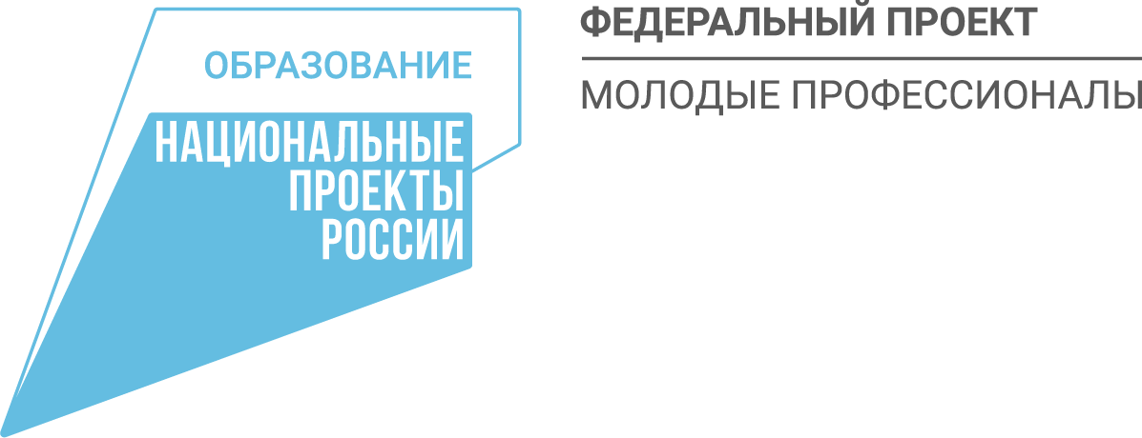
Система (целевая модель) наставничества (ЦМН) в системе общего образования ориентирована на реализацию федерального проекта "Современная школа", в системе дополнительного образования - на реализацию федерального проекта "Успех каждого ребенка", в системе среднего профессионального образования - на реализацию федерального проекта "Молодые профессионалы", что выражается в различных направлениях деятельности, результатах и показателях.

Slide 3
Письмо Министерства просвещения РФ и Общероссийского Профсоюза образования от 21 декабря 2021 г. № АЗ-1128/08, № 657 «О направлении Методических рекомендаций по разработке и внедрению системы (целевой модели) наставничества педагогических работников в образовательных организациях»

Slide 4
Основные нормативные правовые акты
Приказ «Об утверждении положения о системе наставничества педагогических работников в образовательной организации» + Положение о системе наставничества педагогических работников в образовательной организации
Дорожная карта (план мероприятий) по реализации «Положения о системе наставничества педагогических работников в образовательной организации»
Приказ(ы) о закреплении наставнических пар/групп с письменного согласия их участников на возложение на них дополнительных обязанностей, связанных с наставнической деятельностью
Локальный акт закрепляющий меры стимулирования педагогических работников при реализации модели наставничества
Подготовка персонализированных программ наставничества (при наличии в организации наставляемых)

Slide 5
Персонализированная программа наставничества педагогических работников в ОУ
является краткосрочной (от 3 месяцев до 1 года, при необходимости может быть продлена);
создается для конкретной пары/группы наставников и наставляемых;
разрабатывается совместно наставником и наставляемым, или наставляемый знакомится с разработанной наставником программой (возможно, в присутствии куратора или члена методического объединения/совета наставников).

Slide 6
Организационно-методическое обеспечение реализации системы ЦМН
формирование пар/групп "наставник - наставляемый" с составлением персонализированных программ наставничества для конкретных пар/групп;
повышение квалификации наставников по соответствующей программе дополнительного профессионального образования, в том числе возможно на базе ФГАОУ ДПО "Академия Минпросвещения России" и/или по программам соответствующего профиля из числа программ Федерального реестра программ ДППО;
разработка материалов анкетирования для оценки реализации персонализированных программ наставничества с целью выявления профессиональных затруднений педагогических работников (в том числе молодых/начинающих педагогов);
разработка методических материалов для наставника и наставляемого;
разработка планов участия в межшкольных инновационных проектах наставников вместе с наставляемыми, вовлечения их в исследовательскую и аналитическую деятельность;
подготовка положения и иной документации о проведении конкурсов на лучшего наставника, конкурсов наставнических пар;
помощь молодым педагогам в подготовке к участию в профессиональных конкурсах;
организация обмена педагогическим и наставническим опытом;
организационно-методическая помощь наставляемым в публикации статей на различных цифровых ресурсах, в методической литературе и пр.

Slide 7
Информационно-методическое обеспечение системы ЦМН
официальный сайт образовательной организации;
участие педагогов в сетевых предметных сообществах;
организация доступа в виртуальные библиотеки, в том числе библиотеки методической литературы;
сетевое взаимодействие образовательных организаций и других субъектов в рамках организации единого пространства наставничества, продвижения педагогических и наставнических практик и опыта.

Slide 8
Формы наставничества
педагог - педагог
руководитель образовательной организации – педагог
работодатель - студент педагогического вуза/колледжа
педагог вуза/колледжа - молодой педагог образовательной организации
социальный партнер - педагогический работник образовательных организаций СПО и дополнительного образования.

Slide 9
Модели взаимодействия в форме «педагог – педагог»
опытный педагог - молодой специалист
лидер педагогического сообщества - педагог, испытывающий профессиональные затруднения в сфере коммуникации
педагог-новатор - консервативный педагог
опытный предметник - неопытный предметник

Slide 10
Виды наставничества педагогических работников в ОУ
Виртуальное (дистанционное) наставничество
Наставничество в группе
Краткосрочное или целеполагающее наставничество
Реверсивное наставничество
Ситуационное наставничество
Скоростное консультационное наставничество
Традиционная форма наставничества ("один на один")

Slide 11
Внедрение (применение) и реализацию системы наставничества (три основных этапа)
Подготовительный
Основной
Заключительный

Slide 12
Оценка эффективности наставнической деятельности
Мониторинг процесса реализации персонализированной программы наставничества, который оценивает:
результативность реализации персонализированной программы наставничества и сопутствующие риски;
эффективность реализации образовательных и культурных проектов совместно с наставляемым;
процент обучающихся наставляемого, успешно прошедших ВПР/ОГЭ/ЕГЭ;
динамику успеваемости обучающихся;
динамику участия обучающихся в олимпиадах;
социально-профессиональную активность наставляемого и др.

